Slide 1

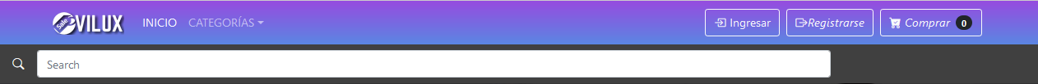

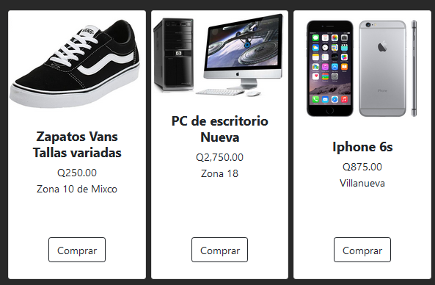
Nombre de usuario
Agregar
Actualizar
Actualizar
Actualizar

Slide 2
Producto:
Precio:
Ubicación:
Subir imagen
Descripción:
Subir
Actualizar
Eliminar

